Slide 1

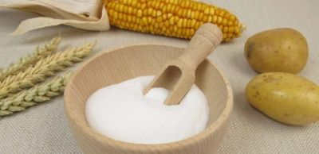
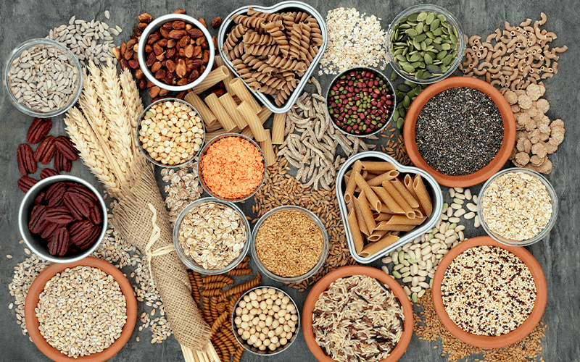
Université Ahmed ZABANA Relizane
Département d’Agronomie
M1 Biochimie de la Nutrition
Les amidons : Technologies & qualités nutritionnelles
Chargée de cours: BOUAMAR Sarah
2021 / 2022

Slide 2
Introduction
 L’amidon est un polysaccharide présent naturellement dans les céréales, les légumineuses et les racines.
 D’une manière générale, ce glucide est l’une des principales sources d’énergie de l’alimentation humaine et animale.
 Tous ces aliments (exceptions : banane) sont consommés après traitements technologiques ou ménagers simples
 Il possède beaucoup de propriétés physiques et chimiques intrinsèques qui le diffèrent d’autres ingrédients alimentaires, ce sont ces propriétés qui lui donnent sa grande diversité d’application technologiques.

Slide 3
Sous sa forme natif, il est largement utilisé comme une matière sucrante, agent de texture : épaississant, liant, stabilisant, rétenteur d’eau, gélifiant, ou encore comme agent d’encapsulation.
ces amidons natifs supportent mal les traitements ménagers simple tels que : les températures élevées, les cuissons prolongées, l’appertisation, etc.…
la modification de l’amidon, il est possible de restructurer la quasi-totalité des amidons. Ceci peut se faire par divers agents de modification (physiques, chimiques et enzymatiques).
Orientation du devenir digestif puis métabolique vers des voies plus ou moins énergétiques des amidons modifiés.

Slide 4
Grain d’amidon : Physico-chimie des traitements hydrothermiques
 Etat natif de l’amidon bio synthétisés: Formes et tailles variables, dépendent de son origine botanique
 Amidon = Amylose + Amylopectine en structure semicristalline
 Amylose : P.M élevé, essentiellement linéaire avec quelques branchements
 Amylopectine : P.M élevé 10⁷ à 10⁹, nombreuses chaînes (10 à 50 glucoses) -1,4 et faible % age d’-1,6 (4 à 5%) formant branchements.
La plupart des amidons consommés par l’homme contiennent 15 à 30% d’amylose (Légumineuses sont les plus riches)
Il représente une fraction pondérale importante dans un grand nombre de matières premières agricoles comme les céréales (30% à 70%), les tubercules (60% à 90%) et les légumineuses (25% à 50%)
Les amidons natifs correspondent au produit brut, extrait sans modification de structure moléculaire.

Slide 5
Figure 1 : Formes et tailles des granules d’amidon de maïs, blé, riz, pomme de terre, manioc et de pois (MEB grossissement × 280)

Slide 6
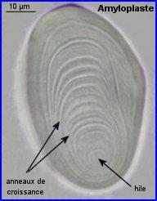
Figure 2: Grain d’amidon MEB

Slide 7
  Présentation physicochimique de l’amidon
  1. Structure chimique de l’amidon
 Les granules d’amidon sont des particules blanches semi-cristallines, insolubles dans l’eau à température ambiante et dont la taille varie entre 2 et 100 μm.
 La taille et la forme (polyédrique, sphérique, lenticulaire ...) de ses granules dépend significativement de l’origine botanique.
 La teneur, la structure, l’organisation des molécules d’amylose et d’amylopectine et le degré de cristallinité varient aussi d’une espèce végétale à une autre.

Slide 8
La teneur en eau des grains d'amidon natif est généralement d'environ 10%.
L'amylose et l'amylopectine représentent 98-99% du poids sec des granules.
Des substances non glucidiques se trouvent présentes dans les amidons, quelque soit le degré de purification.
Ce sont essentiellement des lipides (0,5 % de la matière sèche) auxquelles s’ajoutent des protéines (0,2 %) et des matières minérales (0,2%). Le rapport exact de chacun des composants dépend de l’espèce et de la variété d’amidon.

Slide 9
       Fraction glucidique
L’amidon est constitué de chaines polymérisées de glucose : les unités D.glucopyranose.
Sont reliées principalement par des liaisons α- (1 ,4) selon des chaînes linéaires. De plus, il existe environ 5% de ramifications en α- (1,6).
Ainsi, les chaînes de glucose peuvent être de deux types : les unes sont de longues chaînes flexibles linéaires. Elles sont constituées de plusieurs milliers de D-glucose liés en α-(1,4) avec une faible quantité (moins de 0,5 %) de liaisons α- (1,6).
Avec un degré de polymérisation de 100 à 10000 unités de glucose. Elles forment ce qu’on appelle couramment l’amylose qui représente de 18 à 30% des amidons.

Slide 10
D-glucopyranose
Figure 3: Structure chimique de l’Amylose

Slide 11
Son poids moléculaire varie de 100 à 1000 kDa.
Elle prend la forme d’une hélice gauche, constituée par 500 à 600 unités de glucose.
Chaque hélice compte 6 résidus de glucose par tour.
Les chaines d’amylose peuvent ainsi former un double hélice.
les portions linéaires d’amylose en s’enroulant en hélice forment une cavité hydrophobe.
Les structures secondaires et tertiaires de la molécule sont stabilisées par des ponts hydrogènes et par des forces de Van der Waals.

Slide 12
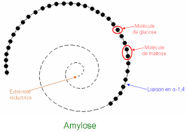
Figure 4: Structure linéaire de l’amylose

Slide 13
 On appelle l’ensemble amylopectine qui représente 70 à 80 % de l’amidon.
 L’amylopectine est composée d’une multitude de ramifications de 20 à 40 unités glucose liées en α-(1,4), greffées sur une chaine plus longue par des liaisons α-(1,6), pour former une sorte d’arborescence.
l’Amylopectine peut être représentée par un ensemble de grappes de chaînes courtes (S) reliées entre elles par des chaînes plus longues (L).
La base de l’organisation de la molécule repose sur trois types de chaînes (définies par le degré de polymérisation): Les chaînes courtes de degré de polymérisation (DP) voisin de 15-20, forment les arborescences terminales. Les chaînes longues (DP 40-45).

Slide 14
Liaison  (1-4)
Liaison  (1-6)
Figure 5: Structure chimique de l’amylopectine

Slide 15
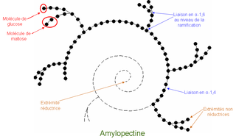

Slide 16
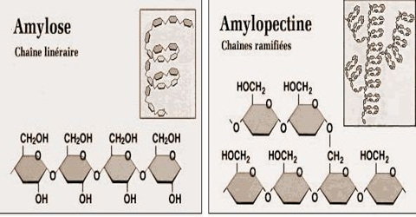
Figure 6: Différence structurales entre l’amylose et l’amylopectine

Slide 17
2. Structure physique de l’amidon
La structure des grains d'amidon est faite de couches concentriques alternativement claires et sombres entourant un centre plus foncé appelé «hile » qui est le centre initial de croissance du grain.
 Ces stries correspondent à une succession de zones dites « amorphes », et de zones présentant une structure semicristalline comportant une alternance de lamelles cristallines.
Les lamelles cristallines = des chaînes courtes (Shot) S de Degré de Polymérisation (DP) d’environ 15, de l’amylopectine.
Lamelles amorphes = en majorité des points de jonction des molécules d’amylopectine et éventuellement d’amylose.

Slide 18
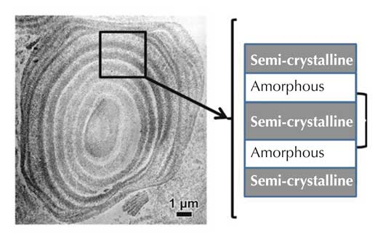
Figure 7 : structure physique de grain d’amidon

Slide 19
  Classification des amidons
 Les amidons sont classés en fonction de la nature de leur spectre de diffraction X. exemple :
Amidons des céréales : généralement de Type A (grands pics aux tours de 15°, 17°, 18° et 23°)
Amidons des tubercules et légumineuses : de type B et C respectivement (grands pics aux tours de 5° et 17° et de petits pics aux tours de 22° et 24°).
 Exception à cette classification :
Amylomaïs = céréale teneur élevée en amylose (type B)
 D’autres types cristallins peuvent apparaître lors des traitements technologiques (V).

Slide 20
Intensité de la diffraction
Angle de diffraction 2θ
Figure 8 : Diagrammes de diffraction des rayons X des types cristallins A, B, C et V

Slide 21
L’allure du spectre de diffraction des rayons X de l’amidon dépend de la teneur en eau des grains au cours de la mesure. Plus l’amidon est hydraté, plus les raies du spectre s’affinent jusqu’à une certaine limite. L’eau fait donc partie intégrante de l’organisation cristalline de l’amidon.

Slide 22
Physico-chimie des traitements hydrothermiques
Effet de l’eau
○ Les grains d’amidons sont :
Strictement insoluble dans l’eau à l’état natif à température ambiante
Digérés lentement par les enzymes amylolytiques ( - amylase et glucamylase notamment)
Les quantités d’eau absorbées sont de l’ordre de 40 à 54%. Cette absorption s’accompagne d’un gonflement radial des granules.

Slide 23
L’eau serait essentiellement absorbée par les parties dites « amorphes » du granule et le gonflement de ces zones provoquerait l’expansion radiale des granules.
L’étude localise où le gonflement de la fraction amorphe est simulé pour des amidons à teneur croissante en amylose.

Slide 24
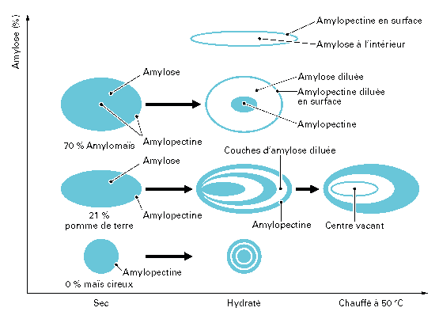
Figure 6 : Comportement des granules d’amidons à teneurs croissantes en amylose sous différents traitements

Slide 25
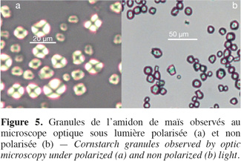
Effet de la température
○ L’effet du chauffage entraîne :
Perte de structure cristalline (croix de biréfringence en lumière polarisée spectre de diffraction des rayons X)

Slide 26
Apparition d’un endotherme de fusion des cristallites en analyse enthalpique différentielle = phase de gélatinisation ou empesage de l’amidon. Hydratation progressive suivie du gonflement des grains d’amidon et solubilisation de l’amylose ensuite de l’amylopectine avec augmentation de la viscosité apparente de la suspension.
Plus l’amidon est riche en amylose plus la température de gélatinisation est élevée (au delà de 60°C voire 120 à 140 °C)

Slide 27
Transformations hydrothermiques de l’amidon
La rétrogradation et gélification
○ La rétrogradation
désigne les réorganisations structurales (ou recristallisation) qui s’opèrent lors du refroidissement d’une dispersion d’amidon déstructuré lorsque la température de traitement est supérieure à 100°C.
Au cours du refroidissement, les macromolécules se réorganisent, ce qui donne lieu au phénomène de rétrogradation.

Slide 28
○ La rétrogradation est un phénomène apparaissant:
Lors du refroidissement après traitement de type industriel (cuisson, extrusion, floconnage…)
Lors de la conservation au frigo ou au congélateur avec apparition d’une nouvelle réorganisation et formation de trois types de cristallites : cristallites d’amylose, d’amylopectine et cristallites mixtes au niveau des zones d’accolement des portions de chaînes d’amylose et d’amylopectine. Le spectre en spectroscopie de diffraction des rayons X est de type B quelque soit le type d’amidon initial.

Slide 29
La gélification
de l’amidon est un phénomène essentiellement initié par un abaissement de température, induisant elle-même une diminution de solubilité des polymères. Les gels ainsi obtenus sont des structures poreuses

Slide 30
Gélatinisation
Figure : Différents états du grain d’amidon placé en présence d’un excès d’eau et soumis au chauffage-refroidissement

Slide 31
Le comportement des granules d’amidon varie en fonction de la température. Aux températures inférieures à celle de la gélatinisation seul le phénomène de gonflement est observé tandis qu’aux températures plus élevées (température de gélatinisation) l’amidon passe successivement par trois états : gonflé, gélatinisé et solubilisé (ou empois).
Au cours du refroidissement l’amidon va donner un gel.

Slide 32
Traitements technologiques de l’amidon
______________________________________
Matières premières
Raffinage et isolement des tissus amylacés avec suppression des Enveloppes ou cuticules avant consommation
Broyage ou concassage et obtention de farine ou fécule (tubercules)

